Slide 1
BÀI 5 ỨNG XỬ TRÊN MẠNG

Slide 2
MỞ ĐẦU
Quan sát đoạn video về lợi ích và tác hại của Internet.

Slide 3
Internet có vai trò to lớn trong cuộc sống hiện nay. Internet tác động tích cực đến nhiều mặt của xã hội. Tuy nhiên, bên cạnh đó Internet cũng có các tác động tiêu cực.
Trên thế giới cũng như ở Việt Nam, càng ngày càng xảy ra nhiều sự việc đau lòng lên quan đến việc sử dụng mạng. Các nguyên nhân thường do bắt nạt trên mạng, nghiện Internet, nghiện trò chơi trực tuyến,…
Ứng xử trên mạng có văn hóa và đúng quy tắc, sử dụng Internet hợp lí sẽ giúp mỗi chúng ta có một cuộc sống văn minh, an toàn hơn.

Slide 4
HOẠT ĐỘNG 1
Ngôn ngữ giao tiếp qua mạng
1. Em biết những phương thức giao tiếp qua mạng nào? Em đã từng sử dụng những phương thức nào?
2. Theo em những đặc điểm khác nhau giữa giao tiếp gặp gỡ trực tiếp và giao tiếp qua mạng là gì?
3. Tại sao có những bạn khi giao tiếp qua mạng lại thiếu văn minh hơn so với khi giao tiếp trực tiếp?

Slide 5
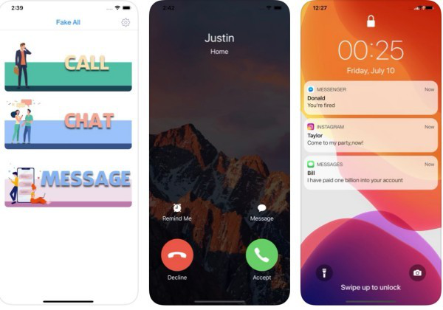
Trả lời:
Câu 1. Những phương thức giao tiếp qua mạng phổ biến hiện nay là gửi và nhận thư điện tử (email), nhắn tin và trò chuyện qua mạng xã hội. Em đã sử dụng phương thức nhắn tin và trò chuyện qua mạng xã hội.

Slide 6
Trả lời:
Câu 2. Điểm khác nhau giữa giao tiếp gặp gỡ trực tiếp và giao tiếp qua mạng là:
Giao tiếp gặp gỡ trực tiếp: chúng ta có thể diễn tả bằng lời nói, hoạt động, cải thiện kĩ năng giao tiếp, nói chuyện mặt đối mặt,...
Gặp gỡ qua mạng: có thể trò chuyện ở bất cứ đâu, không cần mặt đối mặt, có thể suy nghĩ cẩn thận trước khi nói, không sợ cảm xúc của mình bị bộc lộ ra ngoài.

Slide 7
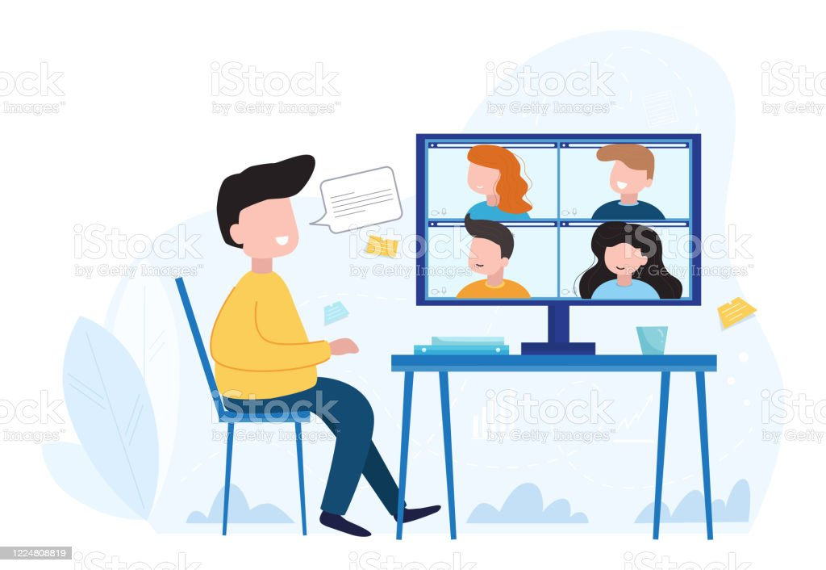
Giao tiếp gặp gỡ trực tiếp
Gặp gỡ qua mạng

Slide 8
Trả lời:
Câu 3. Có những bạn khi giao tiếp qua mạng lại thiếu văn minh hơn so với khi giao tiếp trực tiếp vì giao tiếp trên mạng người ta sẽ không thể nhìn thấy mặt của nhau, không lo sợ bị mang tiếng xấu, có thể sử dụng tên giả, ảnh giả mà không bị người khác phán xét.

Slide 9
1. GIAO TIẾP ỨNG XỬ CÓ VĂN HÓA QUA MẠNG
- Để trở thành người giao tiếp lịch sự, ứng xử có văn hóa qua mạng, mỗi người cần xác định cho mình những điều nên và không nên

Slide 10
HOẠT ĐỘNG 2
Nên hay không nên
Em hãy cùng các bạn thảo luận những điều các em nghĩ là nên và không nên làm khi giao tiếp qua mạng rồi sắp xếp vào hai nhóm tương ứng. Các em có thể sử dụng những gợi ý sau:
Tôn trọng mọi người khi giao tiếp qua mạng
Giấu bố mẹ, thầy cô vấn đề khiến em căng thẳng, sợ hãi khi sử dụng mạng.
Sử dụng ngôn ngữ, hình ảnh, biểu tượng,… văn minh, lịch sự.
Bảo vệ tài khoản cá nhân trên mạng (ví dụ thư điện tử) của mình.

Slide 11
e) Nói bậy, nói xấu người khác, sử dụng tiếng lóng, hình ảnh không lành mạnh.
f) Tìm sự hỗ trợ của bố mẹ, thầy cô, người tư vấn khi bị bắt nặt trên mạng.
g) Đưa thông tin, hình ảnh cá nhân của người khác lên mạng khi chưa được họ cho phép.
h) Dành quá nhiều thời gian truy cập mạng, ảnh hưởng tới học tập và sinh hoạt của bản thân.
i) Tự chủ bản thân để sử dụng mạng hợp lí
j) Đọc thông tin trong hộp thư điện tử của người khác

Slide 12
Ghi nhớ
- Luôn sử dụng ngôn ngữ lịch sự và ứng xử có văn hóa khi tham gia giao tiếp qua mạng

Slide 13
1. Cách tốt nhất em nên làm khi bị ai đó bắt nạt trên mạng là gì?
A. Nói lời xúc phạm người đó
B. Cố gắng quên đi và tiếp tục chịu đựng
C. Nhờ bố mẹ, thầy cô giáo giúp đỡ tư vấn
D. Đe dọa người bắt nạt mình

Slide 14
2. Là một người ứng xử có văn hóa khi tham gia giao tiếp qua mạng, em sẽ có những hành động cụ thể nào?

Slide 15
Trả lời: Là một người ứng xử có văn hóa khi tham gia giao tiếp qua mạng, em sẽ có những hành động cụ thể:
Không nói những từ ngữ gây xúc phạm và ảnh hưởng đến nhân phẩm, danh dự của người khác.
Không đùa cợt quá đáng khi đăng ảnh của một người khác lên mạng.
Không nói xấu, nói bậy gây ảnh hưởng đến hình ảnh của người khác.
Không chia sẻ những thông tin sai sự thật, chưa qua kiểm chứng và những thông tin xấu, tin độc.
Không ấn nút like hay share đối với những tin xấu, tin độc, tin phản cảm gây ảnh hưởng đến hình ảnh của người khác.

Slide 16
HOẠT ĐỘNG 3
Xử lí tình huống khi đang truy cập mạng
Khi em đang truy cập mạng, máy tính thỉnh thoảng lại hiện lên những trang web có nội dung bạo lực, nội dung không phù hợp với lứa tuổi của em, em sẽ làm gì?

Slide 17
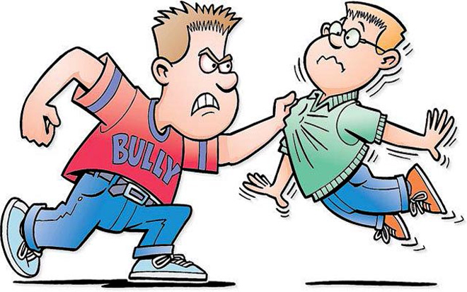
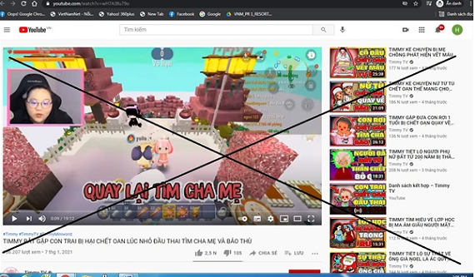

Slide 18
Câu trả lời:
Khi em đang truy cập mạng, máy tính thỉnh thoảng lại hiện lên những trang web có nội dung bạo lực, nội dung không phù hợp với lứa tuổi của em, em sẽ ngay lập tức tắt những trang web đó đi. Nếu hiện lên quá nhiều, em sẽ nhờ người lớn cài phần mềm chặn truy cập các trang web đó.

Slide 19
2. LÀM GÌ KHI GẶP THÔNG TIN CÓ NỘI DUNG XẤU TRÊN MẠNG
- Sử dụng phần mềm chặn truy cập trang web xấu
- Tự xây dựng ý thức tốt cho bản thân khi sử dụng mạng

Slide 20
Ghi nhớ
- Chỉ truy cập vào các trang web có thông tin phù hợp với lứa tuổi.
- Nhờ người lớn cài phần mềm chặn truy cập các trang web xấu
- Hỏi ý kiến người lớn trong trường hợp cần thiết khi truy cập mạng
- Đóng ngay các trang thông tin có nội dung xấu, không phù hợp lứa tuổi nếu vô tình truy cập vào

Slide 21
1. Những cách ứng xử nào là hợp lí khi truy cập một trang web có nội dung xấu?
A. Tiếp tục truy cập trang web đó
B. Đóng ngay trang web đó
C. Đề nghị bố mẹ, thầy cô hoặc người có trách nhiệm ngăn chặn truy cập trang web đó
D. Gửi trang web đó cho bạn bè xem

Slide 22
HOẠT ĐỘNG 4
Nghiện Internet – Biểu hiện và tác hại
1. Trung bình một ngày em sử dụng máy tính bao nhiêu giờ?
2. Em có chơi trò chơi điện tử và sử dụng mạng xã hội không? Nếu có thì khoảng bao nhiêu giờ một tuần?
3. Theo em các biểu hiện và tác hại của bệnh nghiện Internet là gì?

Slide 23
Cùng tìm hiểu
Nghiện Internet – Biểu hiện và tác hại qua video sau đây

Slide 24
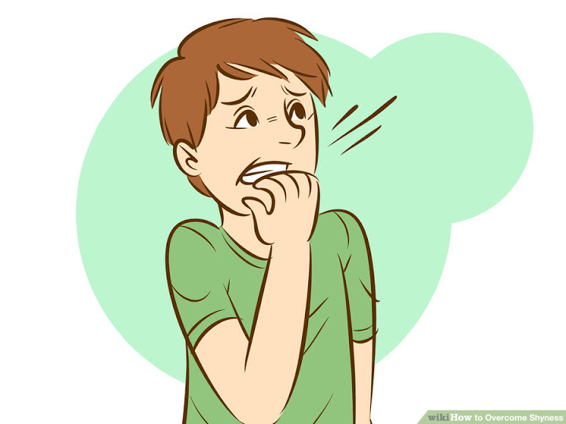
3. TÁC HẠI VÀ CÁCH PHÒNG TRÁNH BỆNH NGHIỆN INTERNET
- Một số tác hại ảnh hưởng tới người nghiện Internet là:
+ Thiếu giao tiếp với thế giới xung quanh

Slide 25
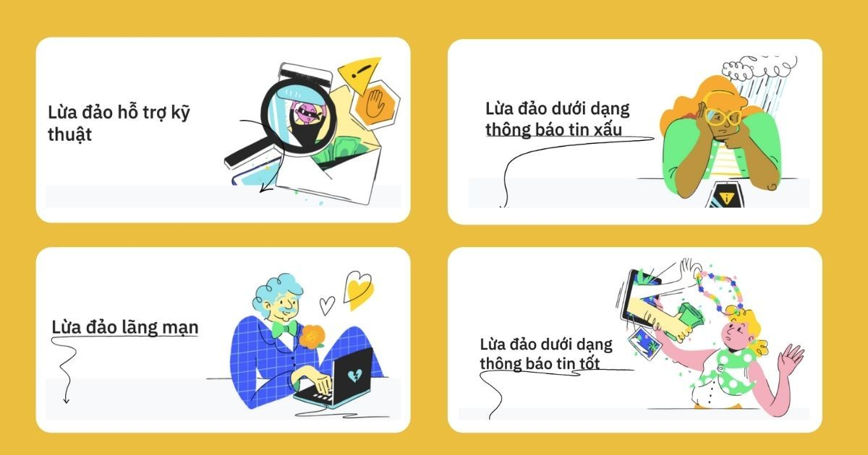
+ Dễ bị dẫn dắt tới trang thông tin xấu

Slide 26
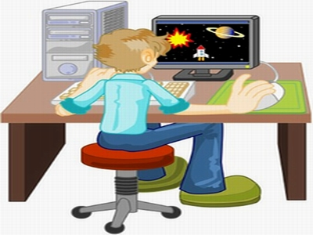
+ Dễ bị nghiện trò chơi trực tuyến

Slide 27
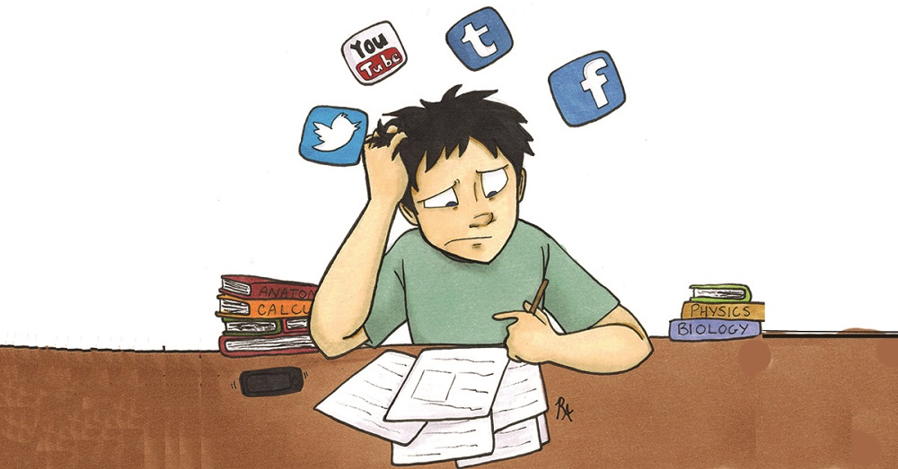
+ Khó tập trung vào công việc, học tập

Slide 28
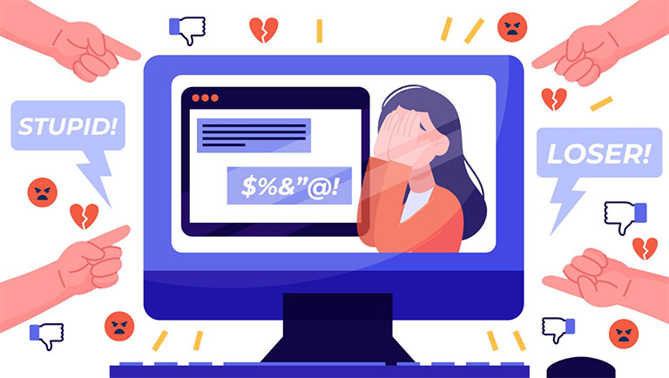
+ Tăng nguy cơ tham gia vào các vụ bắt nạt trên mạng

Slide 30
- Nghiện internet gây ảnh hưởng xấu tới sức khỏe thể chất, tinh thần, kết quả học tập và khả năng giao tiếp với mọi người xung quanh.

Slide 31
1. Em có các biểu hiện nào trong các hành vi sau đây?
a) Bỏ bê việc học hành để lên mạng
b) Hay thức khuya để sử dụng mạng
c) Thấy tức giận, cáu kỉnh khi không được sử dụng máy tính.
d) Nói dối khi có người hỏi về thời gian em truy cập mạng
e) Thích dành thời gian trên mạng hơn là với gia đình, bạn bè
f) Mất hứng thú với những hoạt động thú vị trước đây, khi em chưa sử dụng mạng.

Slide 32
HOẠT ĐỘNG 5
Cây hồi sinh
Người bị bệnh nghiện Internet có thể được ví như một cái cây có nguy cơ úa tàn. Em hãy cùng các bạn trong nhóm của mình vẽ một cây tương tự như hình bên lên một tờ giấy to để tạo một tấm áp phích bằng cách vẽ thêm lá, hoa cho cây và ghi trên đó những điều nên làm để phòng tránh bệnh nghiện Internet, giúp cây xanh tươi trở lại.

Slide 33
Gợi ý: Những điều nên làm để phòng tránh bệnh nghiện Internet:
Tham gia các hoạt động ngoại khóa ngoài trời nhiều hơn.
Đặt kế hoạch sử dụng thời gian thích hợp và nghiêm túc với nó.
Tập thể dục thường xuyên.
Thời gian rảnh nên đọc sách, tụ tập với bạn bè chứ không ngồi trước máy tính.
Tìm một hoạt động yêu thích như ca hát, nấu nướng, đọc sách,... để thay thế.
Không để máy tính trong khoảng cách quá gần.
Hoàn tất việc học, làm bài tập về nhà trước khi muốn sử dụng máy tính.

Slide 34
- Một số lời khuyên nên thực hiện để không biến mình thành người nghiện Internet

Slide 35
- Dành thời gian với người thân và bạn bè, hạn chế để thiết bị kết nối Internet trong phòng riêng, giới hạn thời gian sử dụng, theo đuổi những sở thích không liên quan quá nhiều đến thiết bị điện tử là những cách thức tốt để phòng tránh nguy cơ nghiện Internet

Slide 36
LUYỆN TẬP
Bài 1. Khi giao tiếp qua mạng, những điều nào sau đây nên tránh?
A. Tôn trọng người đang iao tiếp với mình
B. Nói bất cứ điều gì xuất hiện trong đầu
C. Kết bạn với những người mình không quen biết
D. Bảo vệ thông tin cá nhân của mình

Slide 37
Bài 2. Theo em, hai hoạt động trên mạng nào sau đây dễ gây bệnh nghiện Internet nhất?
A. Chơi trò chơi trực tuyến
B. Đọc tin tức
C. Sử dụng mạng xã hội
D. Học tập trực tuyến
E. Trao đổi thông tin qua thư điện tử

Slide 38
VẬN DỤNG
Câu 1. Em hãy cùng một nhóm bạn của mình tạo ra một sản phẩm (áp phích, đoạn kịch ngắn, sơ đồ tư duy. Bài trình chiếu,…) về chủ đề Ứng xử trên mạng để trình bày với các bạn trong lớp.
Câu 2. Nếu một trong những người bạn của em có biểu hiện nghiện trò chơi trực tuyến. Em sẽ làm gì để giúp bạn?

